Slide 1
Linux中分区的管理

Slide 2
综述：在文件系统树中添加新的文件系统
识别设备
分区设备
创建文件系统
标记文件系统
在/etc/fstab文件中创建条目
挂载新的文件系统

Slide 3
管理分区
创建分区使用：
fdisk
sfdisk
GNU parted－高级分区操作（创建、复制、调整大小等等）
partx－重新设置内存中的内核分区表版本

Slide 4
创建文件系统
mkfs
mkfsext2、mkfs.ext4、mkfs.msdos
可直接调用特定的文件系统工具
mke2fs [options] device

Slide 5
LVM概述
Logical Volume Manager，逻辑卷管理
屏蔽了底层磁盘布局，便于动态调整磁盘容量
需要注意：
/boot分区用于存放引导文件，不能应用LVM机制

Slide 6
LVM结构图
/dev/sda5
/dev/sda6
/dev/sda7
PV
/dev/sda5
PV
/dev/sda6
PV
/dev/sda7
成为一个VG大磁盘
再划分成若干个逻辑分区
像普通分区一样格式化后，直接挂载到文件系统中

Slide 7
创建逻辑卷
创建物理卷
pvcreate /dev/sda3
为卷组分配物理卷
vgcreate vg0 /dev/sda3
vgcreate -s 16M vbirdvg /dev/hda{6,7,8}
从卷组创建逻辑卷
lvcreate -L 256M -n data vg0
mke2fs -j /dev/dvg0/data

Slide 8
灵活的控制逻辑卷
增加卷组：
fdisk、pvcreate增加物理设备
vgextend增加卷组
减小卷组：
pvmove移除物理卷
vgreduce减小卷组

Slide 9
RAID管理

Slide 10
常见RAID管理方式
硬件RAID
借助于硬件的RAID卡等设备做RAID，性能好，价钱贵，稳定
软件RAID
借助于系统软件完成，便宜

Slide 11
Mdadm介绍
Mdadm常用命令格式：
-A Assemble 装配模式
-C Create 创建模式
-C：专用选项
-n #：用于创建RAID设备的个数
-x #: 热备磁盘的个数
-l ：指定RAID级别
-a ：=yes（自动为创建的RAID设备创建设备文件） md mdp part p 如何创建设备文件
-c：指定块的大小，默认为512KB
-F FOLLOW 监控
-S 停止RAID
-D --detail: 显示阵列详细信息

Slide 12
创建RAID0
mdadm -C /dev/md0 -a yes -l 0 -n 2 /dev/sdb{1,2}
分区—格式化—挂载

Slide 13
创建RAID5
mdadm -C /dev/md1 -a yes -l 5 -n 3 -x 1 /dev/sdc{5,6,7,8}
分区—格式化—挂载

Slide 14
RAID5修复
模拟raid5磁盘故障
mdadm /dev/md1 -f /dev/sdc5
将损坏的磁盘移除
mdadm /dev/md1 -r /dev/sdc5
假设后面sdc5又修好了，添加新的磁盘
mdadm /dev/md1 -a /dev/sdc9

Slide 15
启动故障修复

Slide 16
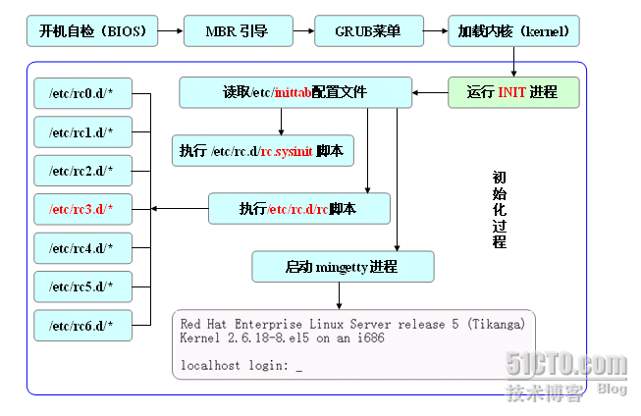
引导过程的顺序

Slide 17
Grub.conf
Grub.conf文件丢失
grub>root (hd0,0)
grub>kernel /vmlinuz* ro root=/dev/sda2 rghb quiet
grub>initrd /init*
grub>boot

Slide 18
Mount命令缺失
启动最后一步将无法加载系统，需要重新安装命令
要在救援模式完成
mount /dev/cdrom /mnt/sysimage/media/cdrom
chroot /mnt/sysimage
rpm –ivh /media/cdrom/Pack……

Slide 19
内核文件缺失
需要重新安装kernel-*文件重新生成内核文件

